Slide 1
LEI21_22_S4_2DK_03 Progresso – Sprint C
Data 28 de Maio de 2022
Equipa 2DK_03

Slide 2
Resumo
Fases do projeto
Análise ✓
Design ✓
Implementação ✓
% | Estado | Data Fim
±71% |  | 29 de Maio 2022

Slide 3
Backlog
 | % |  | Estado
LEI21_22_S4_2DK_03 | 100% |  | ●
US1900 | 100% |  | ✓
Implementação | 100% |  | ●
US2002 | 100% |  | ✓
Implementação | 100% |  | ●
 | % |  | Estado
LEI21_22_S4_2DK_03 | 100% |  | ●
US1004 | 100% |  | ✓
Design | 100% |  | ●
Implementação | 100% |  | ●
 | % |  | Estado
Sprint B | 100% |  | ●

Slide 4
Planeamento
 | % |  | Estado
LEI21_22_S4_2DK_03 | 80% |  | ●
US4002 | 100% |  | ✓
Design | 100% |  | ●
Implementação | 100% |  | ●
US5001 | 100% |  | ✓
Design | 100% |  | ●
Implementação | 100% |  | ●
US5002 | 100% |  | ✓
Design | 100% |  | ●
Implementação | 100% |  | ●
US2004 | 100% |  | ✓
Design | 100% |  | ●
Implementação | 100% |  | ●
US2005 | 0% |  | ⨯
Design | 0% |  | ●
Implementação | 0% |  | ●
 | % |  | Estado
LEI21_22_S4_2DK_03 | 0% |  | ●
US1501 | 0% |  | ⨯
Design | 0% |  | ●
Implementação | 0% |  | ●
US1901 | 0% |  | ⨯
Design | 0% |  | ●
Implementação | 0% |  | ●
 | % |  | Estado
LEI21_22_S4_2DK_03 | 95% |  | ●
US2003 | 100% |  | ✓
Design | 100% |  | ●
Implementação | 100% |  | ●
US3000 | 100% |  | ✓
Implementação | 100% |  | ●
US3001 | 80% |  | ±
Design | 80% |  | ●
Implementação | 80% |  | ●
US4001 | 100% |  | ✓
Design | 100% |  | ●
Implementação | 100% |  | ●
 | % |  | Estado
Sprint C | ±71% |  | ●

Slide 5
Atividades Concluídas
ID | Atividade | Responsável | Baseline | Real | Estado
2003 | “As Warehouse Employee, I want to access the list of orders that need to be prepared by an AGV” | 1200626 | Início: 02-05-2022 Fim: 29-05-2022 | Início: 10-05-2022 Fim: 29-05-2022 | ✓
3000 | “As Project Manager, I want the team to specify a grammar allowing to express several kinds of questionnaires.” | 1200626/1191043 | Início: 02-05-2022 Fim: 29-05-2022 | Início: 20-05-2022 Fim: 24-05-2022 | ✓
4001 | “As Project Manager, I want that the "AGVManager" component supports properly, at request, the needs of the "BackOfficeApp" application as well as the needs the AGV digital twin.” | 1191831 | Início: 02-05-2022 Fim: 29-05-2022 | Início: 14-05-2022 Fim: 29-05-2022 | ✓
4002 | “As Project Manager, I want that the "AGVManager" component is enhanced with a basic FIFO algorithm to automatically assign tasks to AGVs.” | 1191831 | Início: 02-05-2022 Fim: 29-05-2022 | Início: 16-05-2022 Fim: 29-05-2022 | ✓
5001 | “As Project Manager, I want that the team start developing the input communication module of the AGV digital twin to accept requests from the "AGVManager".” | 1210813 | Início: 02-05-2022 Fim: 29-05-2022 | Início: 20-05-2022 Fim: 24-05-2022 | ✓
5002 | “As Project Manager, I want that the team start developing the output communication module of the AGV digital twin to update its status on the "AGVManager".” | 1210813 | Início: 02-05-2022 Fim: 29-05-2022 | Início: 24-05-2022 Fim: 29-05-2022 | ✓
2004 | “As Warehouse Employee, I want to access the list of orders that have already been prepared by the AGVs and be able to update any of those orders as having been dispatched for customer delivery." | 1200626/1201694 | Início: 02-05-2022 Fim: 29-05-2022 | Início: 10-05-2022 Fim: 29-05-2022 | ✓

Slide 6
Atividades Em Curso/A Iniciar
ID | Atividade | Responsável | Baseline | Real | Estado
3001 | “As Sales Manager, I want to create a new questionnaire to be further answered by customers meeting the specified criteria (e.g.: have ordered a given product; belong to a given age group).” | 1200626/1191043 | Início: 02-05-2022 Fim: 29-05-2022 | Início: 28-05-2022 Fim: 29-05-2022 | ±
2005 | “As Warehouse Employee, I want to open a web dashboard presenting the current status of the AGVs as well as their position in the warehouse layout and keeps updated automatically (e.g.: at each minute).” | 1201694 | Início: 02-05-2022 Fim: 29-05-2022 | Início: 10-05-2022 Fim: 29-05-2022 | ⨯
1501 | “As Customer, I want to view/search the product catalog and be able to add a product to the shopping cart.” |  | Início: 02-05-2022 Fim: 29-05-2022 |  | ●
1901 | “As Project Manager, I want that the "OrdersServer" component supports properly, at request, the needs of the "CustomerApp" application.” |  | Início: 02-05-2022 Fim: 29-05-2022 |  | ●
Nota: User stories de prioridade 5.

Slide 7
Principais objetivos do sistema
Sprint B:
Registos de Customers;
Registo de Products;
Registo de Orders;
Pesquisar/visualizar os products por determinados filtros (categoria, marcas, etc);
Definir a planta do armazém (warehouse) através da importação de um ficheiro JSON.
Sprint C:
Escolher um AGV para preparar uma Order;
Atribuição automática de Orders a AGVs com algoritmo FIFO;
Módulo de comunicação bidirecional entre AGV Manager e o AGV Digital Twin;
Possibilidade de atualizar as orders que já estão a ser preparadas pelos AGVs;

Slide 8
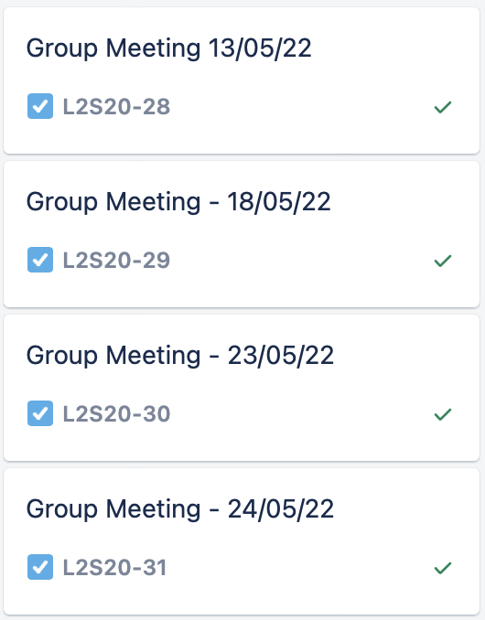
Metodologia de trabalho em equipa e estratégia para resolução de conflitos
A metodologia usado foi Scrum;
A resolução de conflitos foi feita em reuniões (group meetings) sempre que consideradas necessários por qualquer membro onde reuníamos para organizar o trabalho, pedir opiniões, ajuda e chegarmos a um consenso com grupo;
A atribuição das User Stories aos membros foi feita tendo em conta o contacto direto com os temas das User Stories do Sprint anterior;
Exemplo de algumas das group meetings registadas no Jira

Slide 9
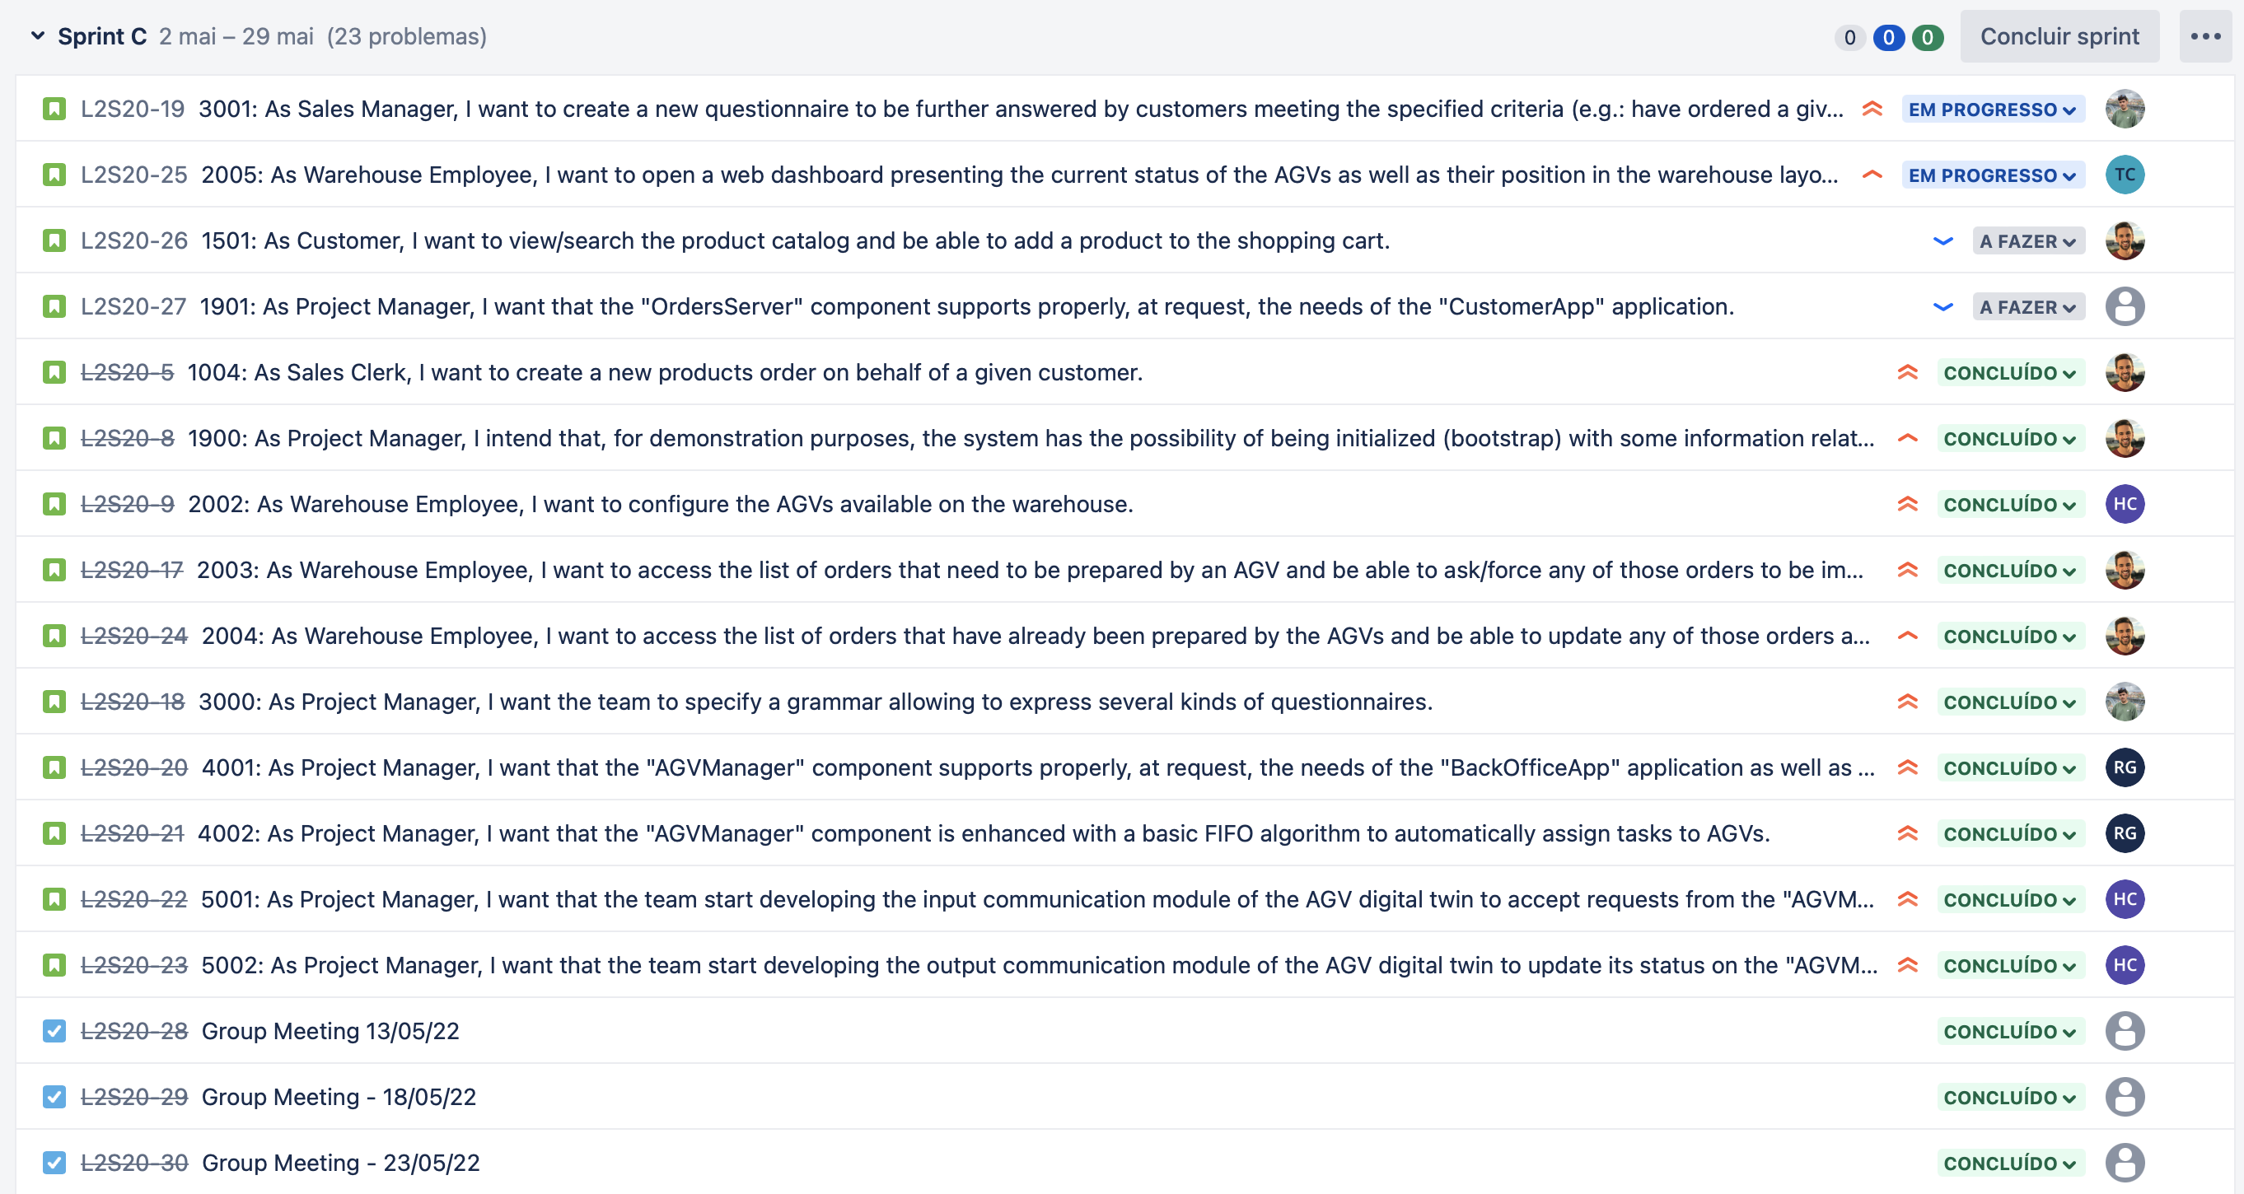
Metodologia de trabalho em equipa e estratégia para resolução de conflitos
Para manter o controlo e o conhecimento do que os membros da equipa estão a fazer usamos o Jira.

Slide 10
A melhorar
No nosso ponto de vista podemos melhorar o seguinte:
Manter mais constante a atualização do grupo em relação ao nosso trabalho desenvolvido;
Começar a realização das User Stories mais cedo (quando possível);
Melhor a qualidade dos commits;
Manter o Jira constantemente atualizado;

Slide 11
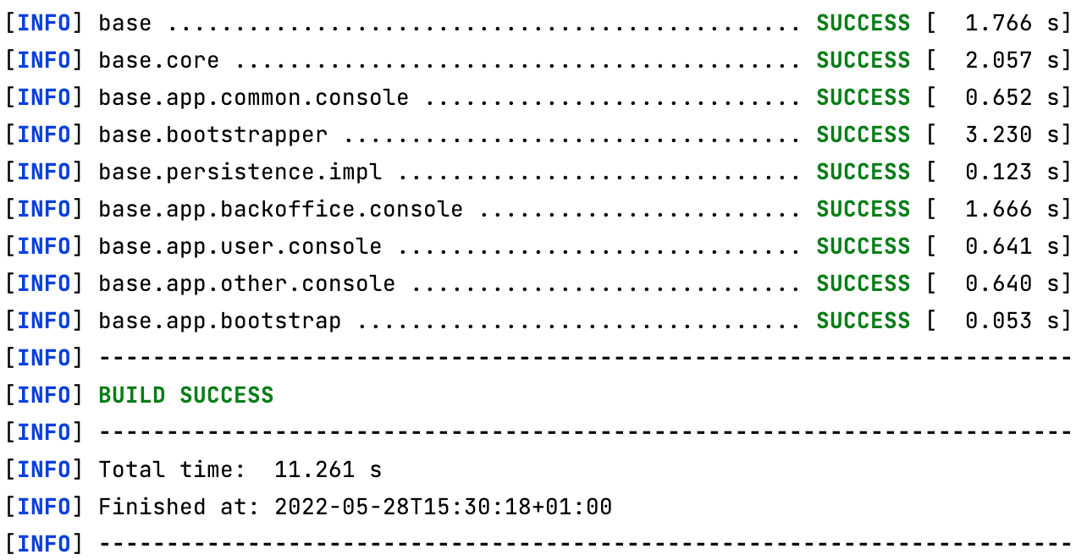
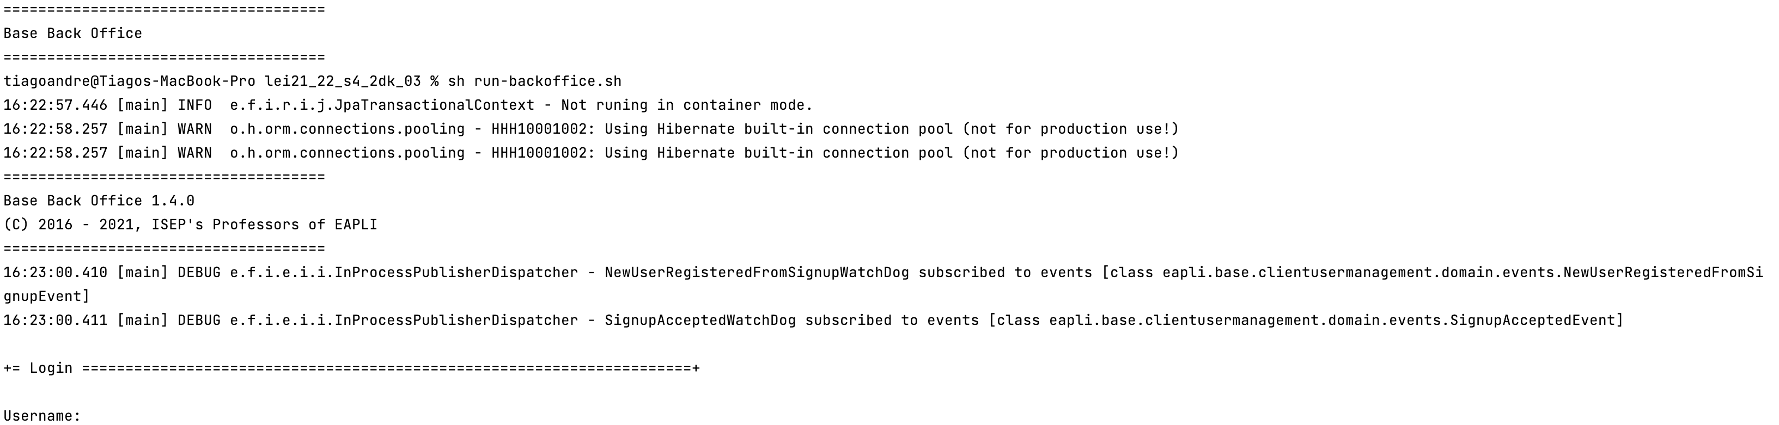
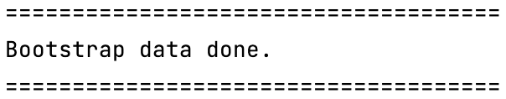
Resultados esperados
Tudo o que está implementado está funcional como o esperado.

